Slide 1
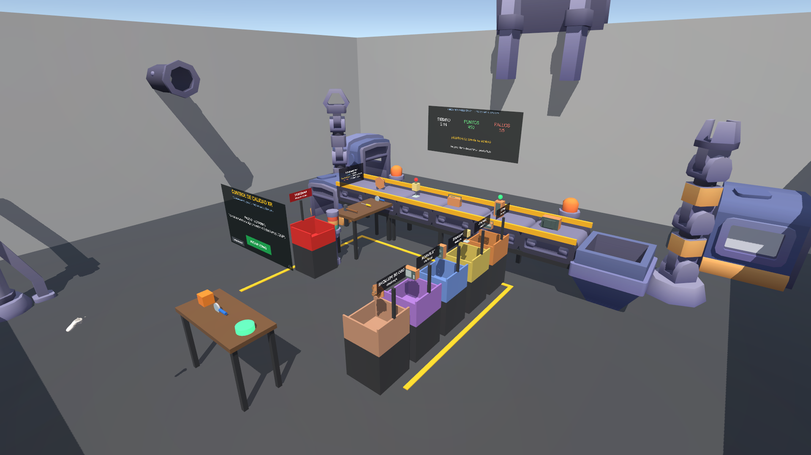
Control de Calidad XR
Proyecto Final · Fundamentos de Realidad Virtual 2026
UAO Immersive Solutions · Unity 6 + XR Interaction Toolkit · Meta Quest 2/3
Notes:
Presentación del proyecto. Somos UAO Immersive Solutions y elegimos el reto Control de Calidad XR: una línea de inspección industrial en realidad virtual para Meta Quest.

Slide 2
El reto: inspeccionar antes de aprobar
Una banda transportadora entrega 5 tipos de producto terminado.
El operario los examina con lupa, destornillador y martillo.
Con defecto: se desecha y se genera el reporte del daño.
Perfecto: se almacena en el contenedor de su tipo.
Productos: radio · lámpara · parlante · televisor · oso de peluche
Vista general de la nave: banda, mesa de herramientas y contenedores
Notes:
La problemática del enunciado: el usuario está en una banda que entrega 5 productos y debe decidir con herramientas si tienen defecto. Si lo tienen, se desecha y se reporta; si no, va a su sitio.

Slide 3





Flujo de la experiencia
1
2
3
4
5
Onboarding
Turno de 3:00
Inspección
Clasificación
Cierre
Aprende a moverse, agarrar, inspeccionar y colocar
La banda arranca y los productos llegan
Cada herramienta revela un tipo de defecto
Desechar y reportar, o aprobar y almacenar
Puntaje, retroalimentación y récord guardado
Flujo estructurado con estados explícitos: Onboarding → Playing → Finished, gestionados por el GameManager.
Notes:
El flujo completo: primero un entrenamiento guiado, luego un turno con tiempo, inspección, clasificación y un cierre con retroalimentación. Todo está modelado como una máquina de estados.

Slide 4
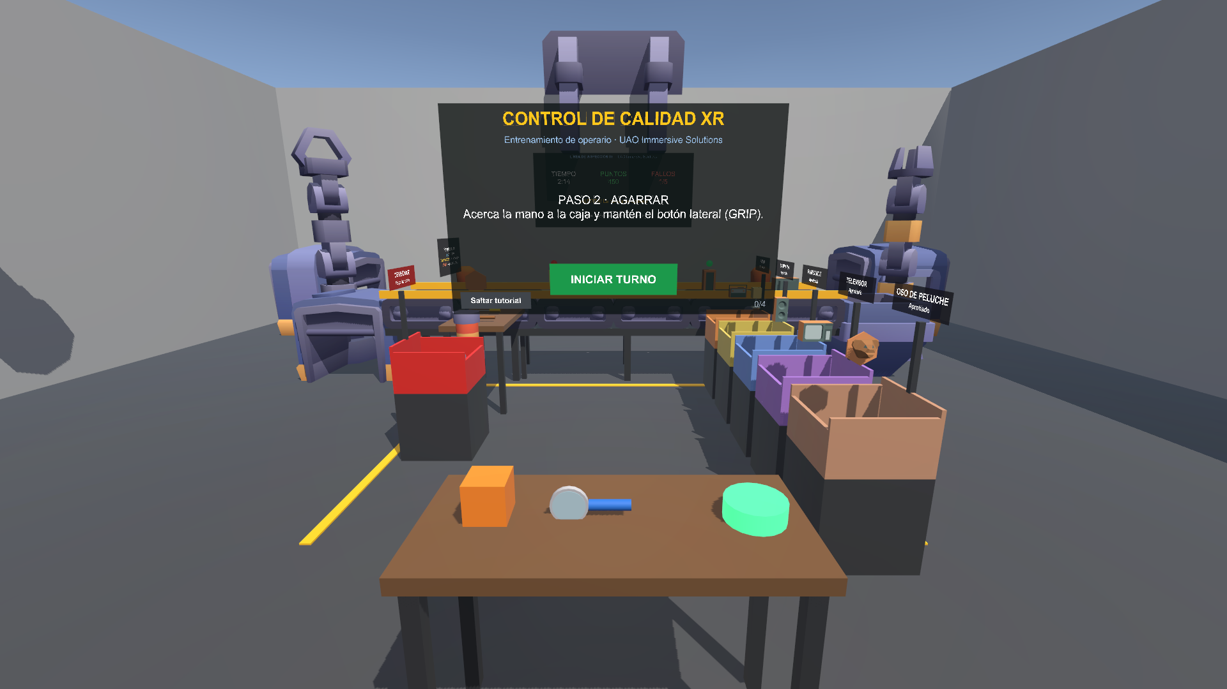
Onboarding VR: aprender haciendo
1
Moverse
Joystick izquierdo para caminar, derecho para girar
2
Agarrar
Botón lateral (grip) sobre la caja de práctica
3
Inspeccionar
Tocar la caja con una herramienta
4
Colocar
Soltar la caja en el soporte verde (socket)
Zona de entrenamiento con caja, lupa y soporte de práctica
Cada paso se valida con eventos XR reales; al terminar aparece INICIAR TURNO.
Notes:
El onboarding enseña movimiento, agarre, uso de herramienta y colocación en un socket. Ningún paso avanza con un clic: se detecta el desplazamiento del rig, el evento selectEntered del objeto y el socket.

Slide 5
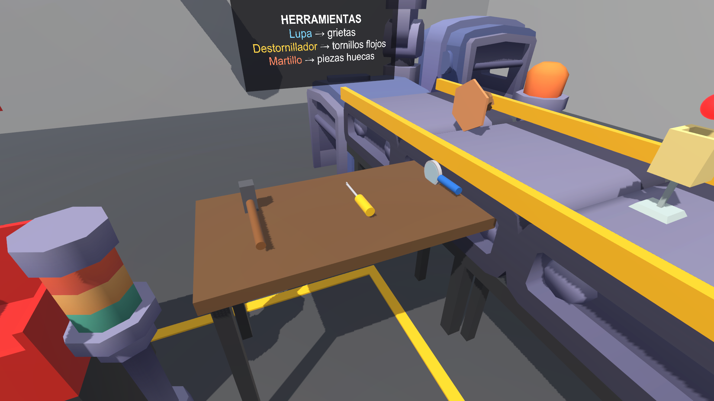






Interacciones XR implementadas
Grab Interactable
Socket
Productos y herramientas con agarre dinámico y lanzamiento físico
Soporte de práctica que encaja la caja (XRSocketInteractor)
UI XR
Háptica
Botones con rayo: iniciar, saltar, reiniciar y salir
Vibración fuerte si encuentras un defecto, suave si no
Lupa, destornillador y martillo listos para agarrar
Audio espacial
Locomoción
Sonido 3D por herramienta, contenedor y alarma
Movimiento continuo, giro y teletransporte al puesto
Notes:
Usamos los componentes del XR Interaction Toolkit 3: Grab Interactable, Socket Interactor, UI con TrackedDeviceGraphicRaycaster, háptica en el controlador y audio espacial.

Slide 6
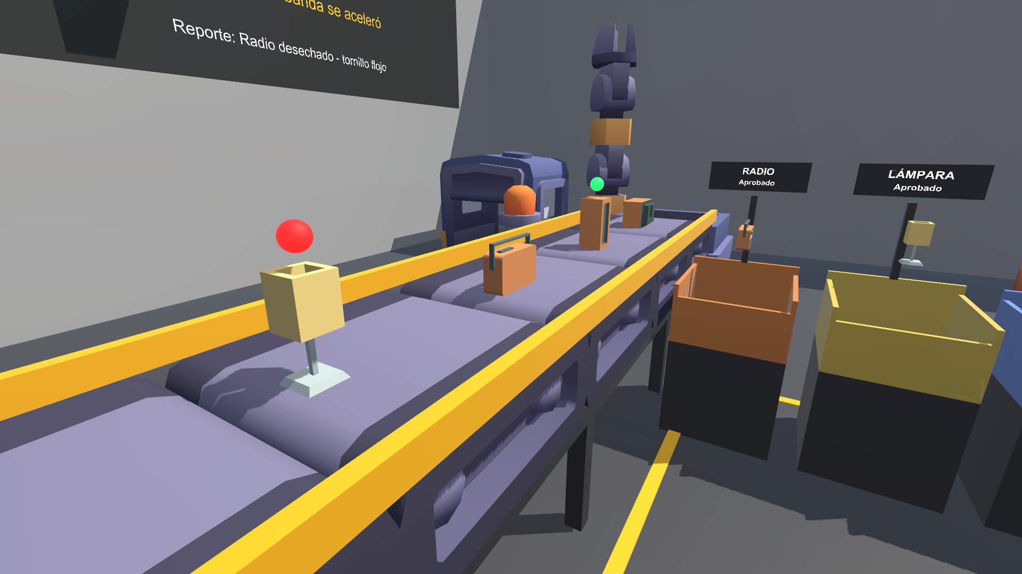




Mecánica de inspección
Lupa
revela: Grietas
Destornillador
revela: Tornillos flojos
Martillo
revela: Piezas huecas
Indicador rojo: defecto encontrado
Indicador verde: revisado con las 3 y en buen estado
Productos en la banda: uno con defecto revelado (rojo) y uno aprobado (verde)
Notes:
Cada producto puede tener uno de tres defectos y solo la herramienta correcta lo revela. Esto obliga a usar las tres herramientas antes de decidir, que es justo lo que hace un inspector real.

Slide 7




Eventos dinámicos y sistema reactivo
3:00
5
×2.2
+8 s
temporizador del turno
fallos máximos antes de perder
aceleración inesperada de la banda
avería: se detiene y compensa tiempo
Producto que llega al final sin clasificar → cuenta como fallo.
A 30 s del final: alerta visual y sonora; el reloj cambia a amarillo.
Los eventos se publican por C# events: HUD, audio y banda reaccionan sin acoplarse.
Notes:
El enunciado exige temporizador, fallo, evento inesperado y sistema reactivo. Cada 45 segundos ocurre aleatoriamente una aceleración o una avería. Todo se comunica con eventos.

Slide 8
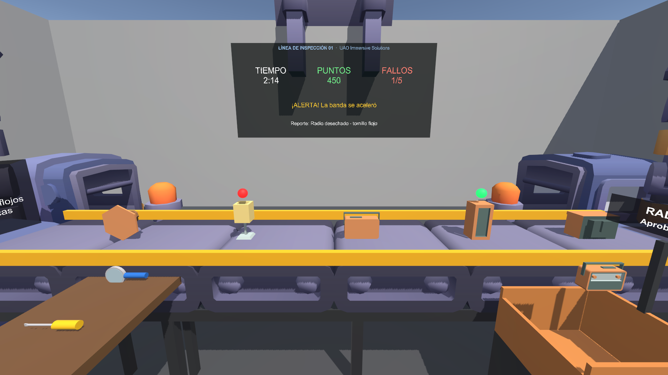
Puntuación, progreso y cierre
+100
por cada clasificación correcta
−50
por error o producto perdido
Panel final: turno completado o fallido
Aciertos, fallos y últimos reportes de daño
Retroalimentación según el desempeño
Récord histórico y aviso de nuevo récord
Vista del operario: tablero con tiempo, puntos, fallos, alertas y último reporte
Notes:
La puntuación es verificable: cada acierto suma 100 y cada error resta 50. Al final se muestra un resumen con retroalimentación y el récord guardado.

Slide 9
Arquitectura de scripts
ConveyorBelt
banda física · spawn · eventos
InspectionTool
lupa · destornillador · martillo
Product
tipo · defecto · indicadores
GameManager
estado · tiempo · puntos · eventos
ProductBin
desechar / aprobar
HudController
tablero y panel final
ScoreRepository
historial JSON
Namespace QualityControlXR · assembly definition propia · OnboardingTutorial, LostProductZone, ReturnHome, Spin
Notes:
El GameManager es el centro: expone eventos de estado, puntaje, fallos y reportes. Los demás componentes publican resultados o escuchan cambios, sin referencias cruzadas entre ellos.

Slide 10

Manejo de datos: historial en JSON
Cada turno se guarda al terminar en persistentDataPath/qc_history.json
{
"sessions": [
{
"date": "2026-11-07 10:42",
"score": 650,
"correct": 8,
"mistakes": 3,
"secondsPlayed": 180.0,
"completed": true,
"reports": [
"[OK] Reporte: Radio desechado - grieta",
"[X] Error: Lámpara tenía tornillo flojo"
]
}
]
}
SessionRecord: fecha, puntaje, aciertos, fallos, tiempo jugado y reportes de daño
Se conservan las últimas 50 sesiones
El récord histórico se calcula al cargar
Lectura y escritura protegidas con try/catch
Notes:
Para el criterio de manejo de datos: los resultados se serializan con JsonUtility y quedan en el almacenamiento persistente del visor. Así el récord se mantiene entre sesiones.

Slide 11
Organización del proyecto Unity
Escena reproducible
Tools › Quality Control XR › Build Scene regenera toda la escena desde código
Assets/
├ Scripts/ lógica en 5 dominios
├ Editor/ generador y setup
├ Prefabs/ 5 productos
├ Materials/
├ Scenes/ QualityControl
├ Tests/ pruebas PlayMode
├ ThirdParty/ Kenney (CC0)
└ Samples/ XRI Starter Assets
Assets libres (CC0)
Kenney Factory Kit, Furniture Kit, Interface e Impact Sounds
Control de versiones
Repositorio público en GitHub con commits por funcionalidad
Prueba sin visor
XR Device Simulator activado solo en el Editor
Notes:
La organización también se evalúa. Separamos scripts por dominio, tenemos herramientas de editor que generan la escena y configuran el proyecto, y todo está versionado en GitHub.

Slide 12
Optimización para Meta Quest
IL2CPP + ARM64
Vulkan + Single Pass Instanced
ASTC + MSAA 4×
Código nativo para el procesador del visor
Ambos ojos en una sola pasada de render
Compresión de texturas móvil y bordes limpios
Modelos low poly
1 luz con sombras
Física simple
Assets Kenney optimizados, sin texturas pesadas
Sombras de una cascada a 15 m; luces puntuales sin sombra
Banda con un solo Rigidbody cinemático y colisionadores de caja
Notes:
Configuración pensada para el hardware móvil del Quest: IL2CPP en ARM64, Vulkan con single pass instanced, texturas ASTC y una iluminación muy contenida.

Slide 13
Cómo cubrimos la rúbrica
Criterio | Peso | Evidencia en el proyecto
Calidad de interfaz | 15% | Tableros en World Space, alertas por color, panel final con reportes
Implementación 3D | 15% | Nave industrial, banda modular, 5 productos y 3 herramientas
Interacciones | 25% | Grab, socket, UI XR, háptica, locomoción
Inmersión | 25% | Audio espacial, onboarding diegético, eventos de la planta
Montaje general | 20% | Flujo completo de onboarding a cierre con un solo GameManager
Organización Unity | 15% | Carpetas por dominio, asmdef, escena reproducible
Scripts | 15% | Eventos C#, componentes desacoplados, 7 pruebas PlayMode automáticas
Manejo de datos | 20% | Historial JSON, récord y reportes persistentes
Notes:
Esta tabla resume cada criterio de la rúbrica con la evidencia concreta que mostraremos en la demo.

Slide 14

Demo en vivo y preguntas
github.com/Juanortizd17/Proyecto_Final_VR_2026
Repositorio público con el proyecto Unity, scripts y esta presentación
Notes:
Pasamos a la demo en el visor: onboarding, un turno con un evento inesperado y el panel final. Luego, preguntas.

